Slide 1

Как вносить данные в реестр обученных работников по охране труда
27 марта 2023 года
Ольга Гревцева,
руководитель направления Актион Охрана труда

Slide 2

Каких работников вносить в Реестр
Если работодатель принял решение обучать охране труда своих работников внутри организации, то он должен уведомить об этом Минтруд и вносить данные о работниках в Реестр обученных (п. 118 Порядка обучения № 2464). В реестр попадают все работники, которые проходили обучение и проверку знания внутри организации, в том числе работники рабочих профессией.

Slide 3
Какие виды обучений вносить
Передавайте в Реестр обученных сведения о проверках знаний:
требований охраны труда по программам А, Б и В
оказания первой помощи пострадавшим
использования (применения) средств индивидуальной защиты.
Это указано в пункте 99 Порядка обучения № 2464.
В личном кабинете работодателя в ЕИСОТ выбирать программу обучения нужно из выпадающего списка, в нем 29 программ.

Slide 4
В какой срок вносить
Срок законодательно не установлен. Рекомендуем вносить сведения в Реестр обученных сразу после проверки знания и оформления протокола или установите свой срок внесения данных (п. 118 Порядка обучения № 2464). Сроки закрепите в ЛНА работодателя, например, приказе, Положении о СУОТ и др.

Slide 5
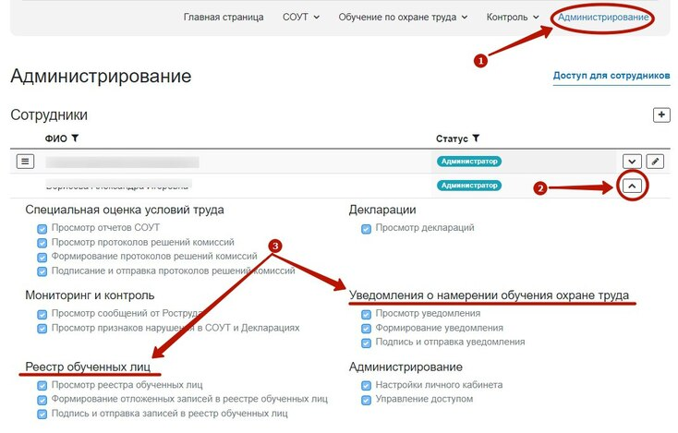
Кто вносит сведения
Порядок обучения № 2464 не регламентирует, кто может быть ответственным работником по внесению данных в Реестр Минтруда. Назначьте такого работника приказом, это может быть специалист по охране труда или специалист по кадрам.

Slide 6
Какие сведения вносить
Внесите в Реестр обученных лиц сведения по всем работникам, которые прошли обучение по охране труда (п. 118 Порядка обучения № 2464):
ФИО сотрудника, его СНИЛС, профессию/должность
название программы обучения
дату и результат проверки знаний
результат проверки знания требований охраны труда (оценка результата проверки «удовлетворительно» или «неудовлетворительно«
номер протокола проверки знаний.

Slide 7
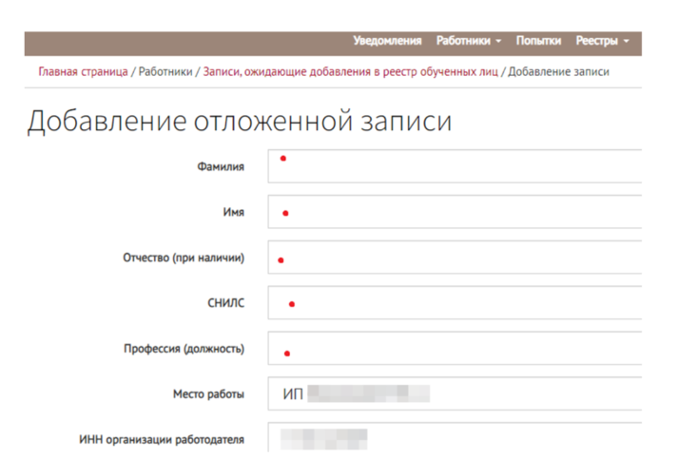
Какие сведения вносить

Slide 8
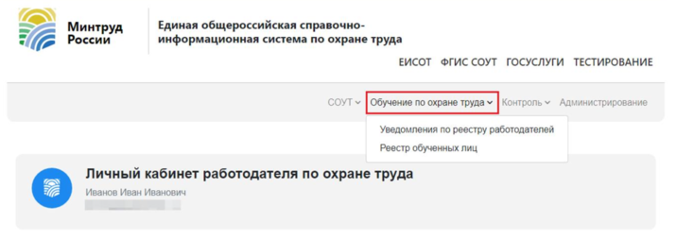
Как вносить данные о работниках
Для внесения информации в Реестр обученных по охране труда лиц (далее – Реестр обученных) в главном меню личного кабинета работодателя по охране труда нажмите на вкладку «Обучение по охране труда» и выберите «Реестр обученных лиц».

Slide 9
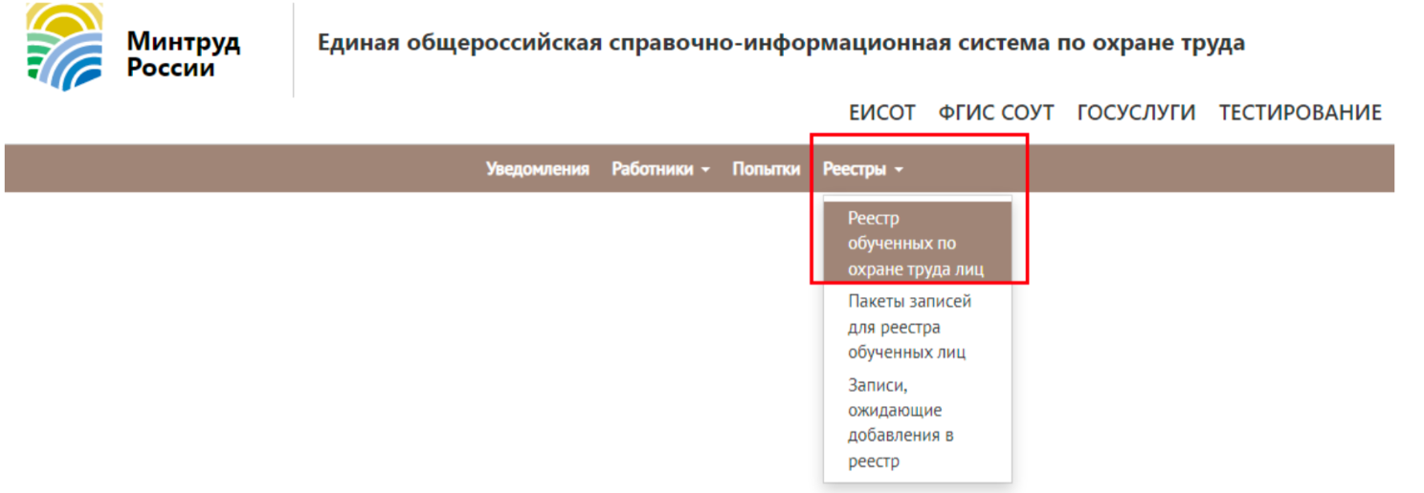
Как вносить данные о работниках
Далее на главной странице подсистемы «Проверка знаний требований охраны труда субъектами малого предпринимательства, социально ориентированными некоммерческими организациями» кликните «Реестры» и выберите соответствующий реестр.

Slide 10
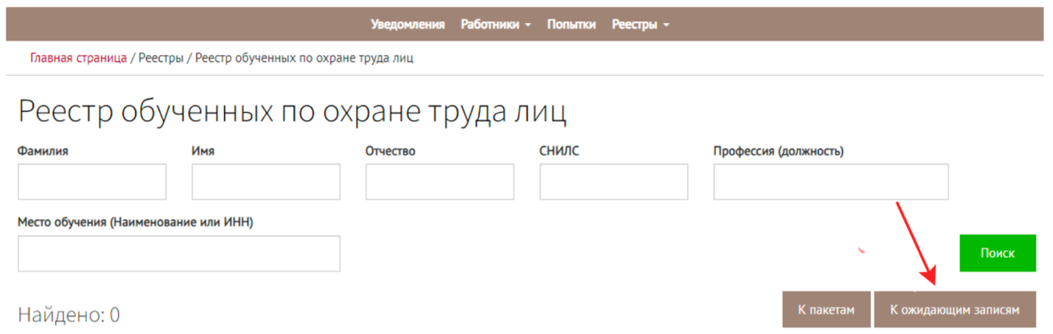
Как вносить данные о работниках
Затем нажмите «К ожидающим записям», чтобы начать вносить информацию о работниках.

Slide 11
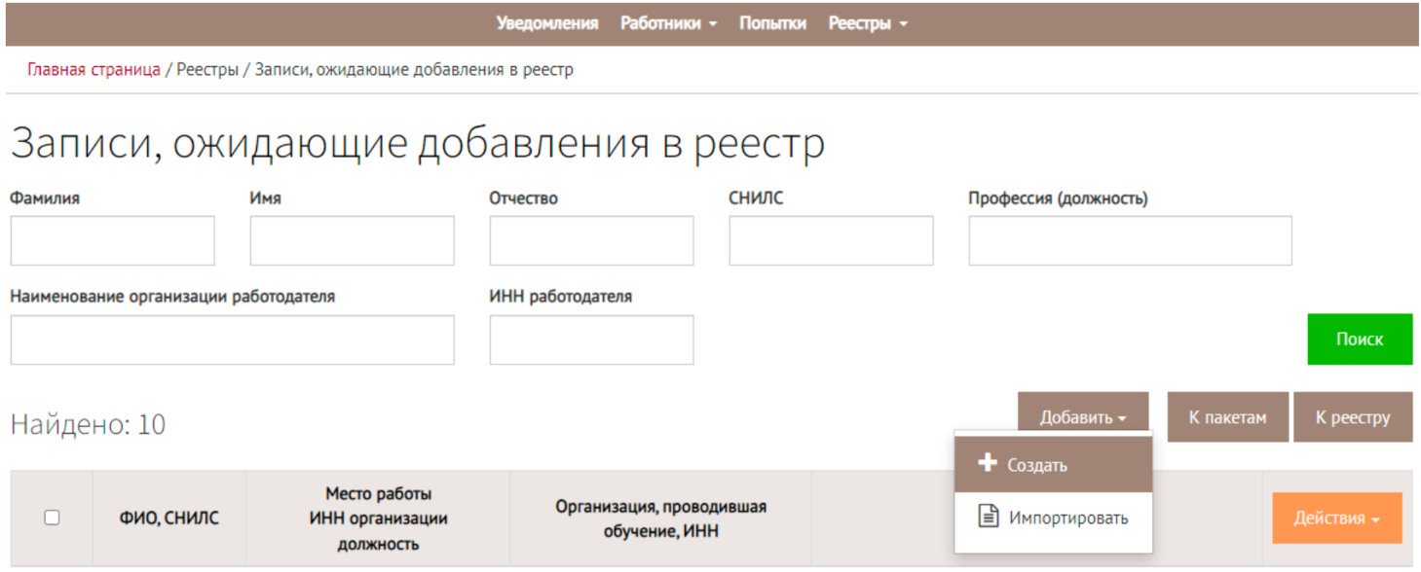
Как вносить данные о работниках
Есть два способа внесения информации о работниках – вручную или с помощью импорта файла.
Способ 1. Добавление вручную
Чтобы внести данные вручную, на странице «Записи, ожидающие добавления» нажмите «Добавить» и выберите пункт «Создать».

Slide 12
Как вносить данные о работниках
Далее откроется страница «Добавление отложенной̆ записи». На ней внесите данные о работнике:
Фамилию
Имя
Отчество
СНИЛС
профессию (должность)
Сведения о месте работе и ИНН организации заполнятся автоматически. После заполнения нажмите «Сохранить». Также выберите из выпадающего списка программу обучения, результат проверки знания. Укажите дату проверки знания и номер протокола, который присваивает работодатель самостоятельно.

Slide 13
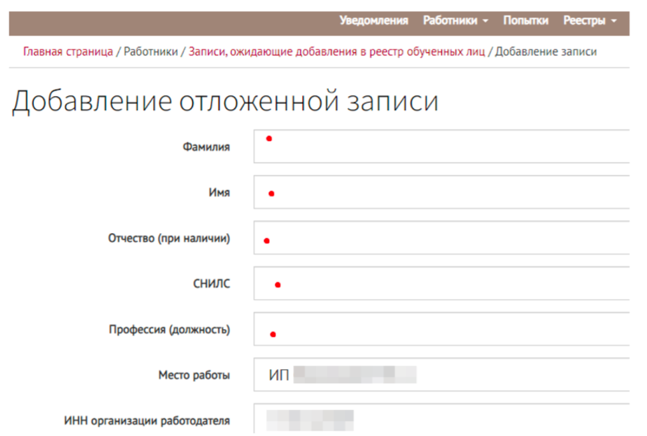
Как вносить данные о работниках

Slide 14
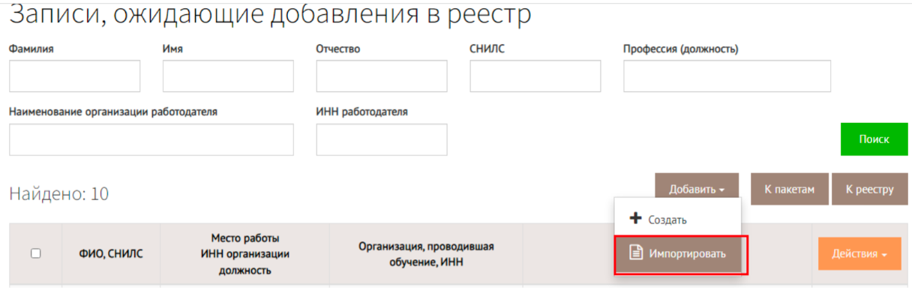
Как вносить данные о работниках
Способ 2. Добавление с помощью импорта файла
Чтобы внести данные автоматически, на странице «Записи, ожидающие добавления» нажмите «Добавить» и выберите пункт «Импортировать». Импорт в реестр обученных по охране труда лиц осуществляется в виде xml файла открытого формата.

Slide 15
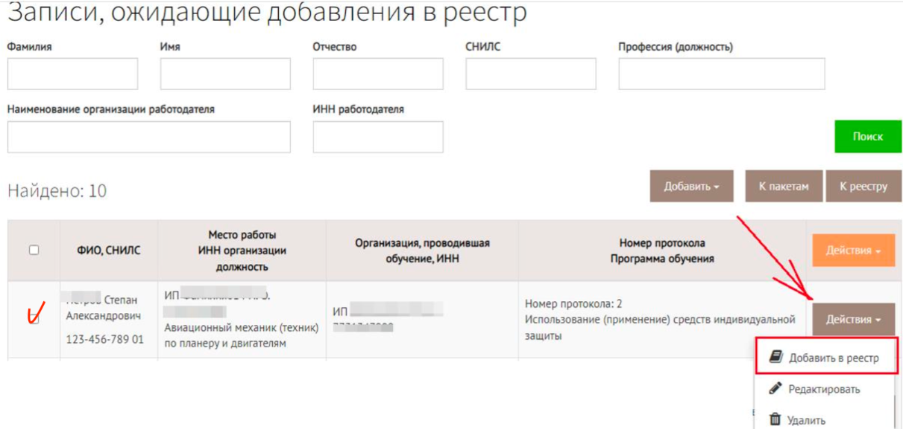
Как вносить данные о работниках
После внесения данных о работниках любым удобным способом страница «Записи, ожидающие добавления в реестр» обновится. Далее кликните на кнопку «Действия», выберите «Добавить в реестр». Можно добавить в Реестр обученных сразу нескольких работников. Для этого проставьте галочки напротив каждой записи. Подтвердите добавление записи электронной цифровой подписью.

Slide 16
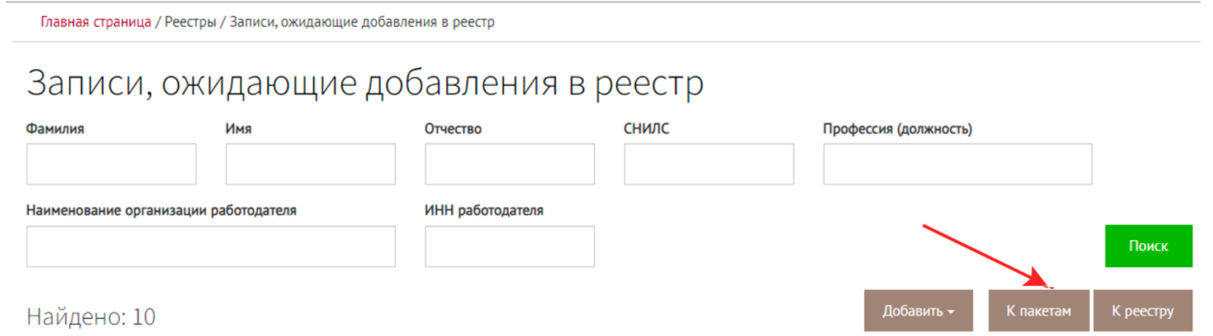
Как вносить данные о работниках
Записи о работниках пропадут из списка на странице «Записи, ожидающие добавления в реестр» и отобразятся на странице «Реестр обученных по охране труда лиц». Все записи, отправляемые в реестр, остаются в истории раздела «Пакеты записей для реестра».

Slide 17
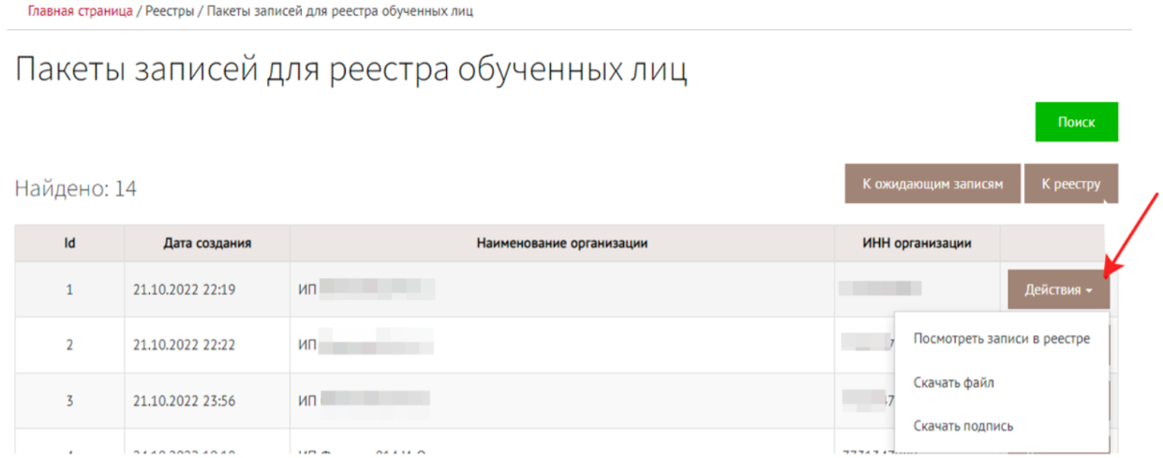
Как вносить данные о работниках
Пользователь ЛКОТ может просматривать добавленные записи в Реестре обученных. Для этого нажмите кнопку «Посмотреть записи в реестре». Записи можно экспортировать на персональный компьютер в формате Excel, нажав кнопку «Действия» и выбрав «Скачать файл».

Slide 18
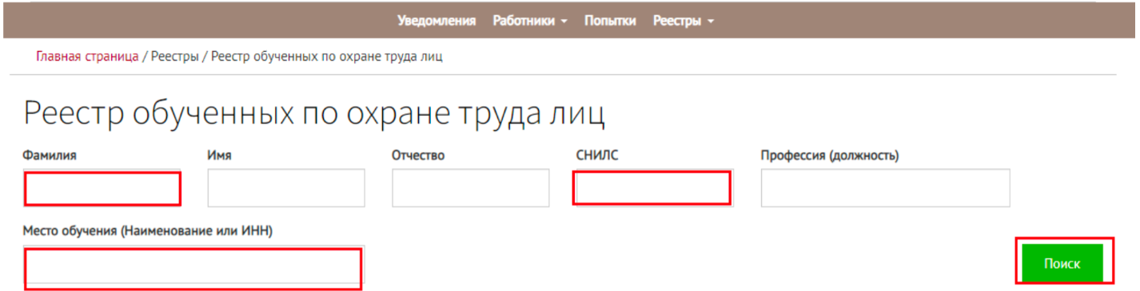
Как вносить данные о работниках
Специалист по охране труда может увидеть в ЛКОТ всех сотрудников своей организации, которых добавил в реестр. Искать можно по нескольким признакам: ФИО, ИНН обучающей организации, ИНН организации – работодателя, СНИЛС, профессия (должность).

Slide 19
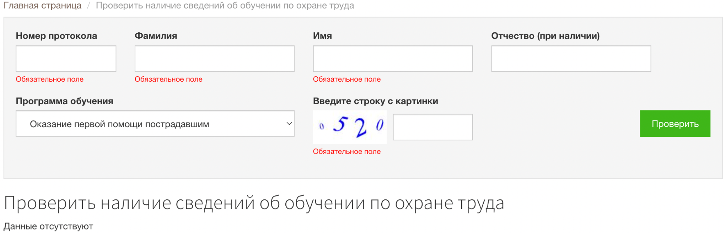
Как проверять записи в Реестре
После внесения данных об обученных работниках данные попадают в реестр. Чтобы найти работника в реестре, введите номер протокола, фамилию и имя обученного лица. Далее ввести капчу и нажмите кнопку «Проверить». Работник отобразится в реестр.

Slide 20
Как проверять записи в Реестре
Также можно смотреть Реестр обученных в личном кабинете ЕИСОТ. Для этого перейдите во вкладку «Реестры» и выберите «Реестр обученных по охране труда лиц». На страницы увидите работников своей организации. В столбце «№» указан идентификационный номер для внесения в протокол.

Slide 21
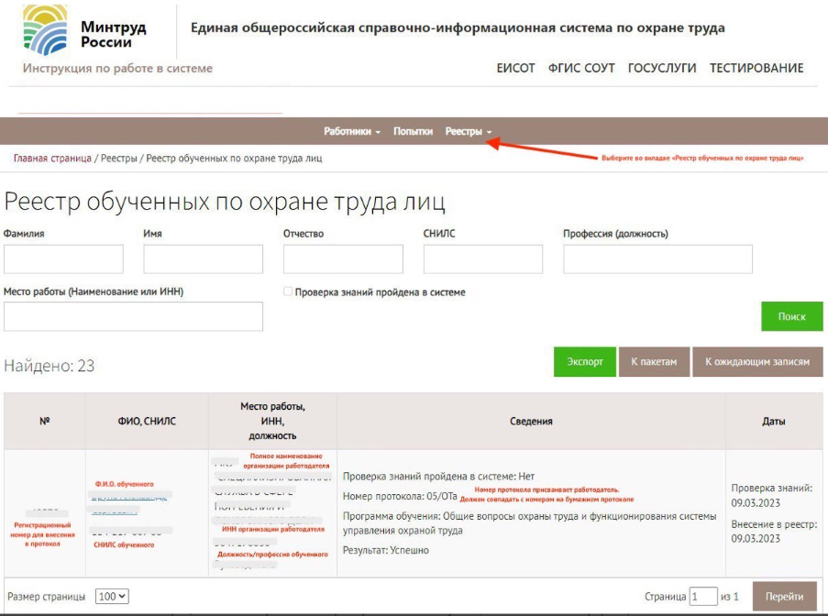
Как проверять записи в Реестре

Slide 22
СПАСИБО ЗА ВНИМАНИЕ!

